Slide 1

Tập làm văn
LUYỆN TẬP XÂY DỰNG
ĐOẠN VĂN KỂ CHUYỆN

Slide 2


KHỞI ĐỘNG

Slide 3















Đoán thứ tự tranh để mang hoa về trang trí phòng

Slide 4



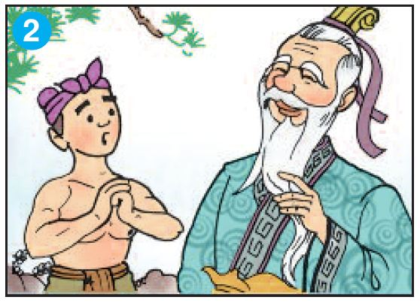
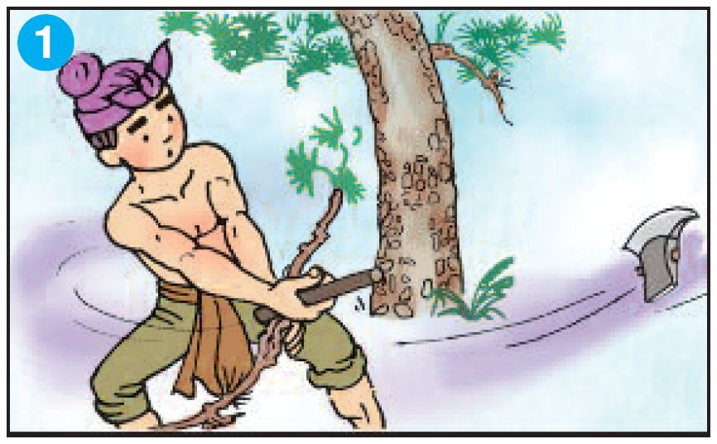
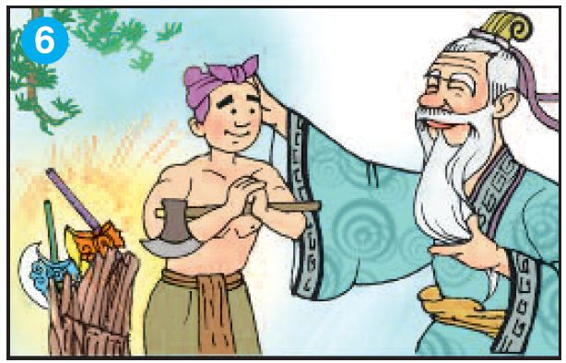



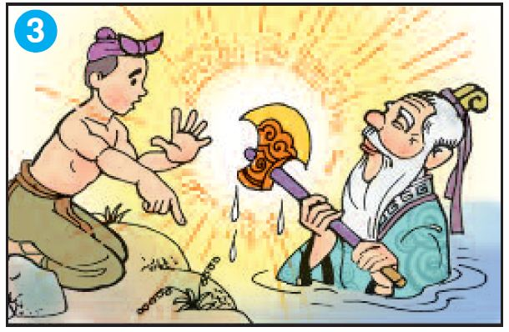
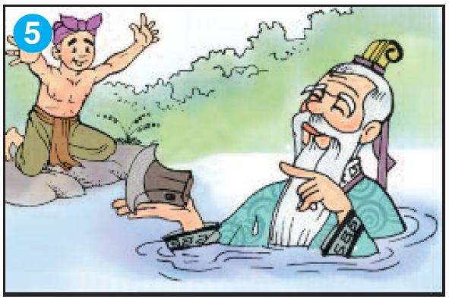
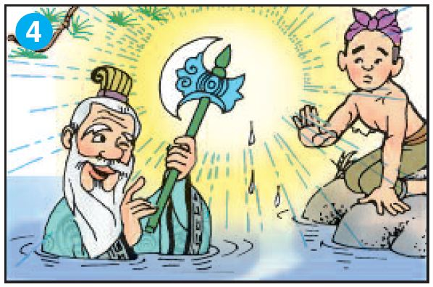
Đoán thứ tự tranh để mang hoa về trang trí phòng

Slide 5






Cảm ơn bạn, căn phòng trông đẹp mắt hơn rất nhiều!

Slide 6

BA LƯỠI RÌU

Slide 7

Tập làm văn
LUYỆN TẬP XÂY DỰNG
ĐOẠN VĂN KỂ CHUYỆN
SGK/64

Slide 8
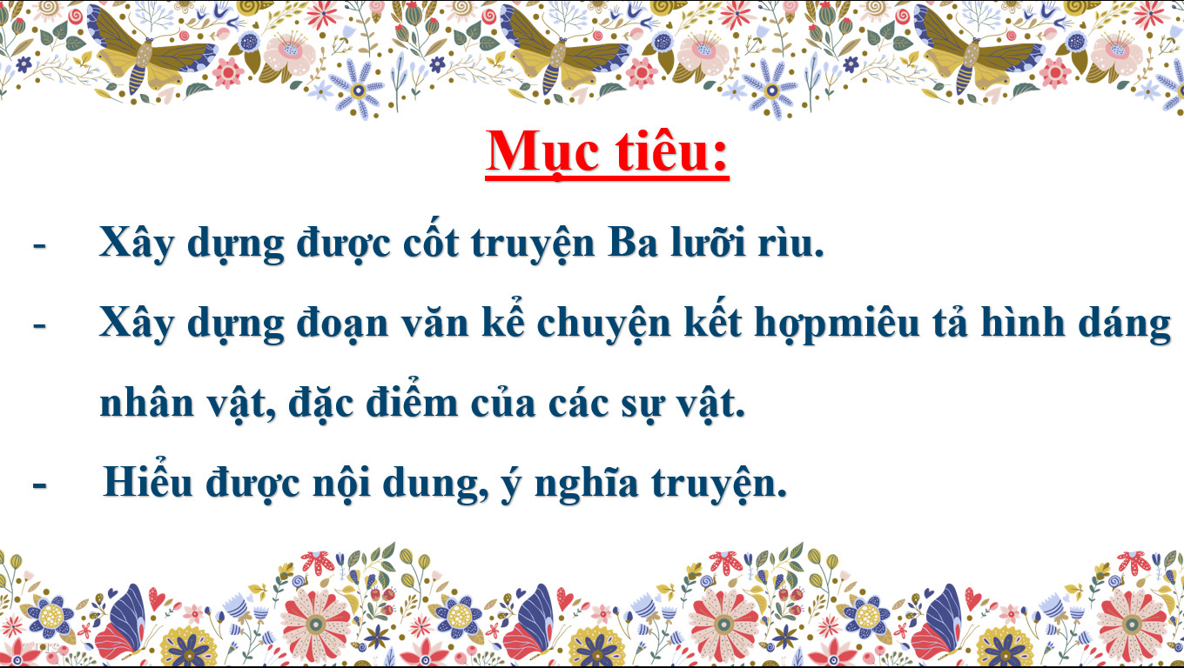

Slide 9


Đọc gợi ý ở mỗi tranh.
Đọc chú thích, tìm hiểu
nội dung.
Bài 1
Kể lại cốt truyện Ba lưỡi rìu.

Slide 10

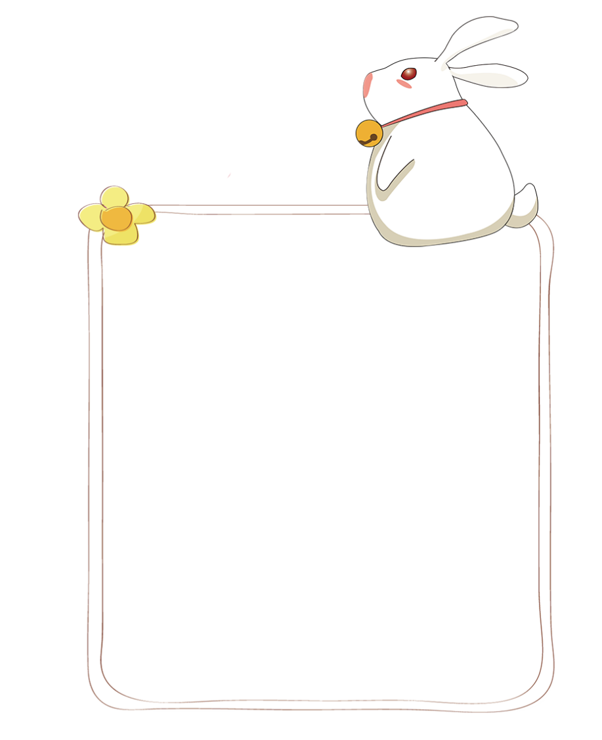
Tiều phu: người đàn ông làm nghề kiếm củi trong rừng
Một chàng tiều phu đang đốn củi thì lưỡi rìu bị văng xuống sông.

Slide 11


Một cụ già hiện ra hứa sẽ vớt giúp.

Slide 12
Lần thứ nhất, cụ vớt lên một lưỡi rìu bằng vàng.

Slide 13
Lần thứ hai, cụ vớt lên một lưỡi rìu bằng bạc.

Slide 14
Lần thứ ba, cụ vớt lên một lưỡi rìu bằng sắt.

Slide 15
Cụ già khen chàng trai thật thà
và tặng chàng cả ba lưỡi rìu.

Slide 16
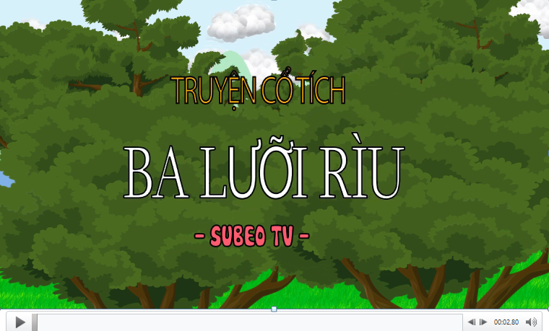

Slide 17




Truyện có hai
nhân vật: chàng tiều phu và cụ già (ông tiên)
Chàng trai được tiên ông thử thách tính thật thà, trung thực qua những lưỡi rìu.
Truyện có mấy
nhân vật?
Truyện nói về điều gì?

Slide 18

Em hãy dựa vào tranh và lời dẫn dưới tranh, thi kể lại
cốt truyện Ba lưỡi rìu.

Slide 19
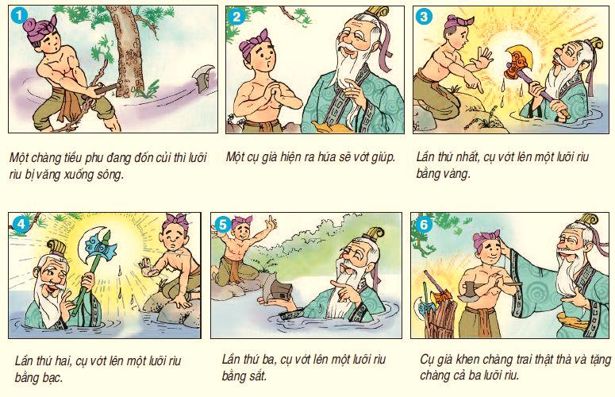
BA LƯỠI RÌU

Slide 20



Thi kể lại cốt truyện
Ba lưỡi rìu

Slide 21

Bài 2. Phát triển ý nêu dưới mỗi tranh thành một đoạn văn kể chuyện

Slide 22


CHÚ Ý
Hình dung đầy đủ diễn biến trong
mỗi đoạn:
      Các nhân vật làm gì?
      Các nhân vật nói gì?
b) Miêu tả:
      Ngoại hình của các nhân vật.
      Lưỡi rìu vàng, rìu bạc, rìu sắt.

Slide 23

Câu hỏi
- Nhân vật làm gì?
- Nhân vật nói gì?
- Ngoại hình của các nhân vật thế nào?
- Lưỡi rìu vàng, rìu bạc hay rìu sắt?
Trả lời
Một chàng tiều phu đang đốn củi thì lưỡi rìu bị văng xuống sông.
Chàng buồn bã nói: "Cả nhà ta chỉ trông vào lưỡi rìu này. Nay mất rìu thì sống thế nào đây!”
Chàng tiều phu nghèo, ở trần, quấn khăn mỏ rìu.
Lưỡi rìu sắt bóng loáng.

Slide 24

Ví dụ phát triển ý nêu dưới tranh
số 1 thành một đoạn văn kể chuyện.
Gần khu rừng nọ, có một chàng tiều phu nghèo, gia sản ngoài một lưỡi rìu sắt chẳng có gì đáng giá. Sáng ấy, chàng vào rừng đốn củi. Vừa chặt được mấy nhát thì lưỡi rìu gãy cán, văng xuống sông. Chàng tiều phu buồn rầu, than: "Ta chỉ có mỗi lưỡi rìu để kiếm sống, nay rìu mất thì biết sống sao đây!"

Slide 25


Thực hành phát triển ý, xây dựng đoạn văn kể chuyện

Slide 26
BA LƯỠI RÌU
Nhóm 1
Nhóm 2
Nhóm 3
Nhóm 4

Slide 27
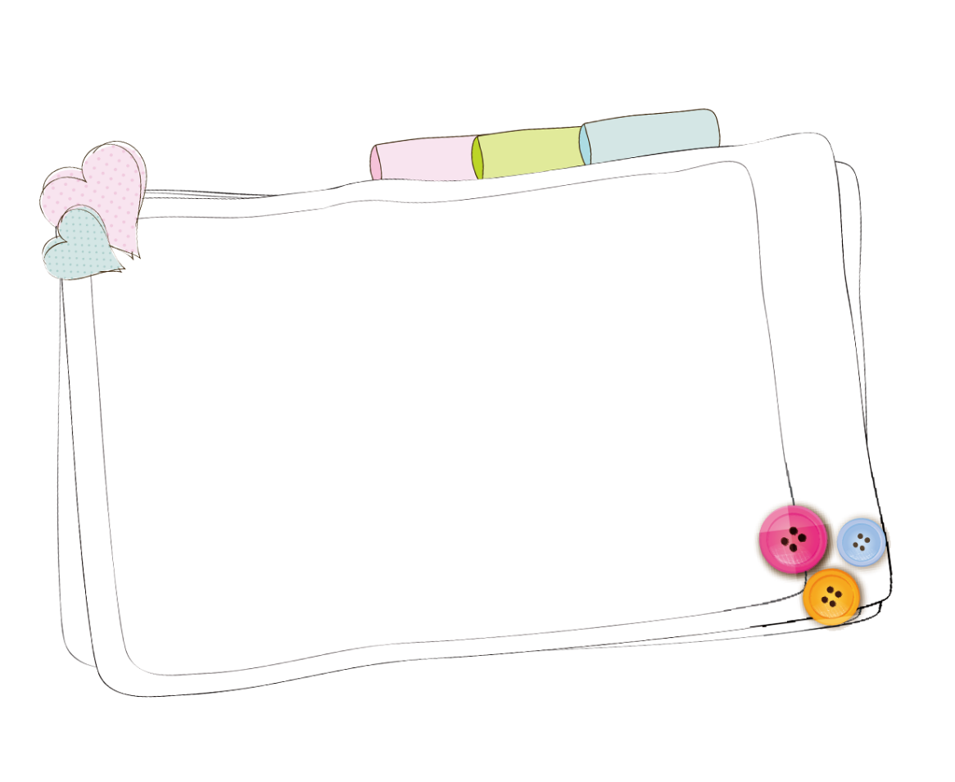

Nhận xét

Slide 28


DẶN DÒ
Xem lại bài, thực hành phát triển ý, xây dựng đoạn văn kể chuyện Ba lưỡi rìu hoặc câu chuyện khác.
Chuẩn bị bài Luyện tập xây dựng đoạn văn kể chuyện.

Slide 29


Chúc các em học tốt!

